Slide 1
Final Project
家庭安全系統
2024/01/05
林胤宏 311512040
鄧書桓 311512064
陳緯翰 311512049

Slide 2
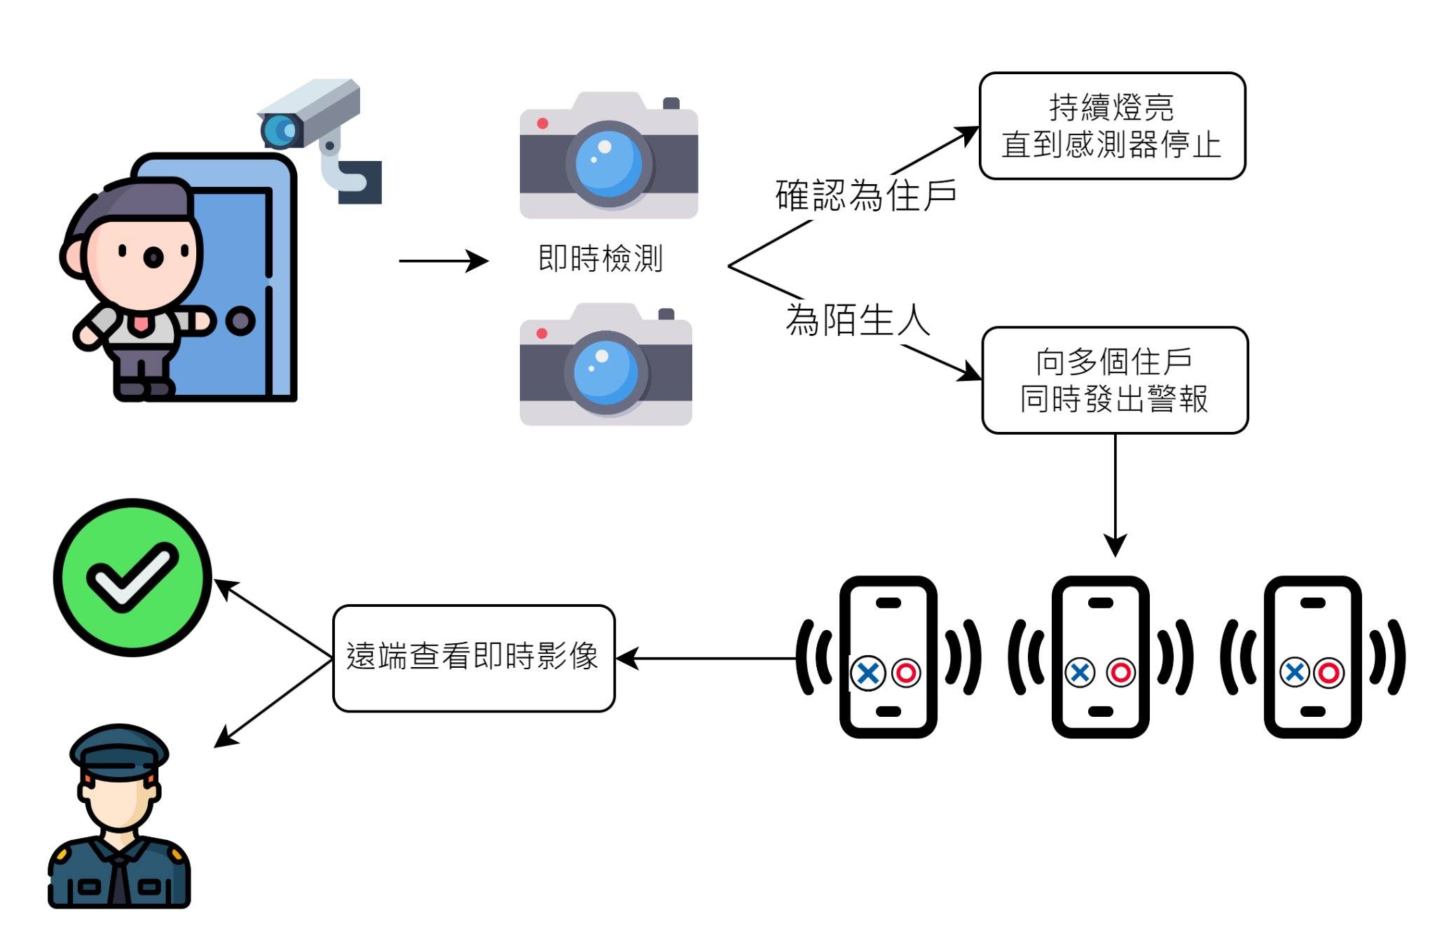
系統說明
家門自動偵測壞人系統，並設計UI介面(包含I/O)來與此系統互動，以此來防止壞人跑進你家
系統分成三個部分:
紅外線偵測: 是否靠近你家門口
程式檢測: 是否為陌生人，並發出警報
遠端影像查看: 判斷是否為可疑人員

Slide 3
系統架構
中央伺服器
確認陌生人是否徘徊
Share memory
住戶
> 10sec
查看
TCP
Start/Stop timer
UDP
成員
陌生人
影像
臉部辨識
警報系統
報警
接收Signal
觸發LED
讀取影像
thread
thread
接收警報
Camera
Camera
TCP
Notes:
Multi thread(兩個camera
讀取影戲: 1.輕量化辨識系統2. 影像讀取切換 影像讀取切換：
在checker確認特定鏡頭內為徘徊陌生人後需要將人臉辨識切換為UDP即時影像串流，必須對特定前後相機做各自需要的切換。
輕量化辨識系統：
利用同一個系統去辨識前後camera的資訊，並將前後camera的資訊存取在share memory內。
(用semaphore擋住影像辨識的部分，以確保同一時間只處理一個鏡頭的資訊。)
陌生人徘徊：
當觸發PIR才會開始做人臉辨識，
出現陌生人的幀數大於總幀數的80%才會定義為徘徊陌生人，並傳送陌生人影像給每位住戶。
報警系統：
根據有多少人要看即時影像後，並根據實際觀看即時影像的人數來去決定是否報警。
ex：共三個住戶但只有兩個人要觀看即時影像，必須等到兩位都警報後才會觸發LED。

Slide 4
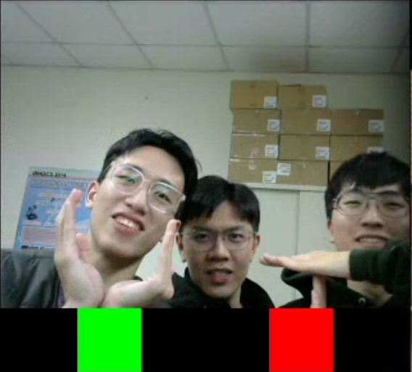
軟體設計
UI Interface
PIR_sensor.c
TCP Server
Alarm Server
Signal
通知辨識
write()
Signal
通知計時
LED_timer.c
Trig_face.py
detection
Signal
通知傳照片
傳送陌生人圖片
TCP
Share Memory
Timer.c
住戶
UDP
> 10 sec
Signal
TCP Client
Checker.c
Share Mem I/O
勾勾叉叉觸發
Signal看realtime
UDP Server
Realtime Client
是否觸發警報
開始要開啟的項目
Realtime
Notes:
Share memory: 包含
前後鏡頭照片的位置
Time
前後各自偵數
前後各自壞偵數

Slide 5
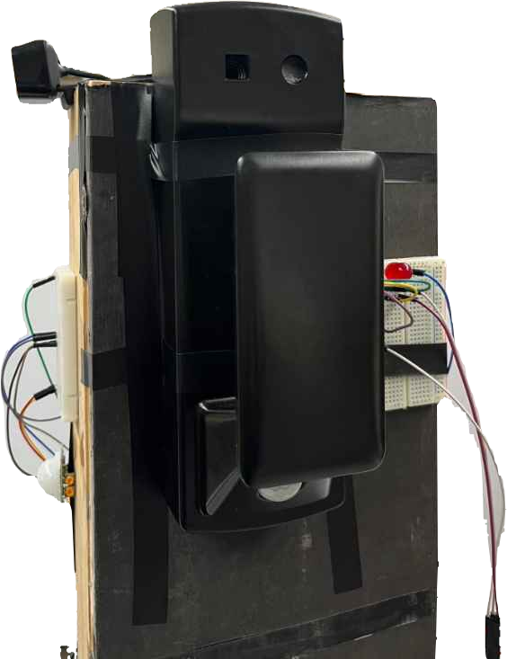
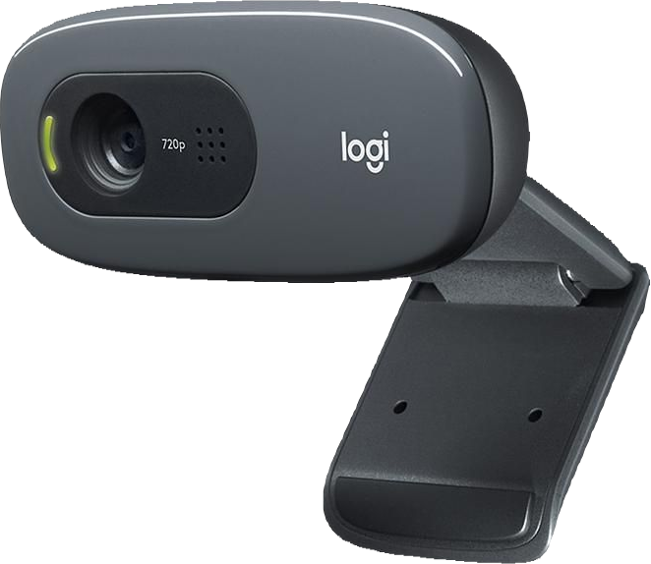

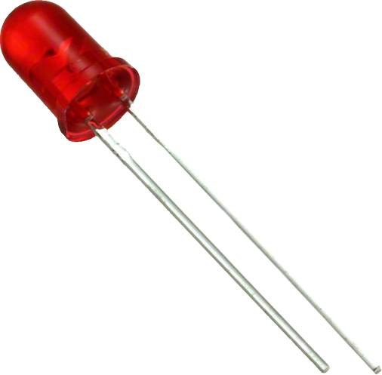
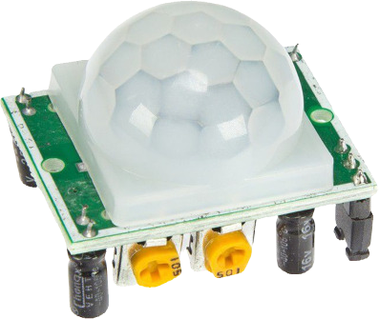
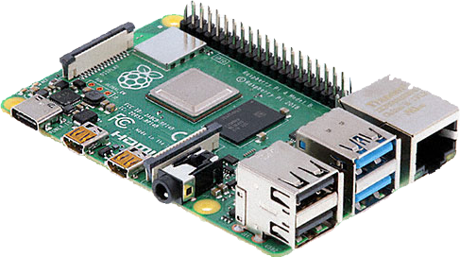
硬體架構 (含I/O)
Camera
Front Door
Front Alarm
Alarm
Back Alarm
Back Door
PIR sensor

Slide 6
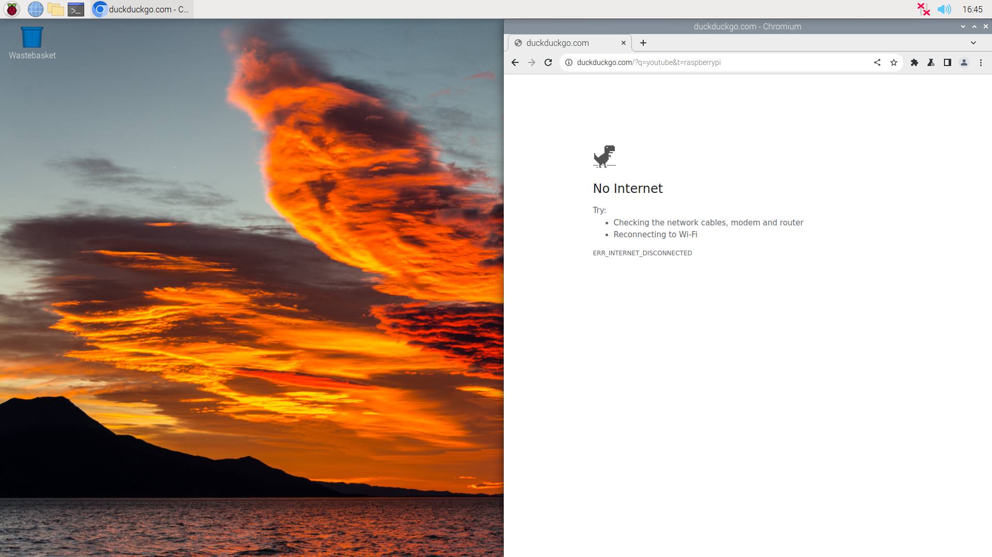

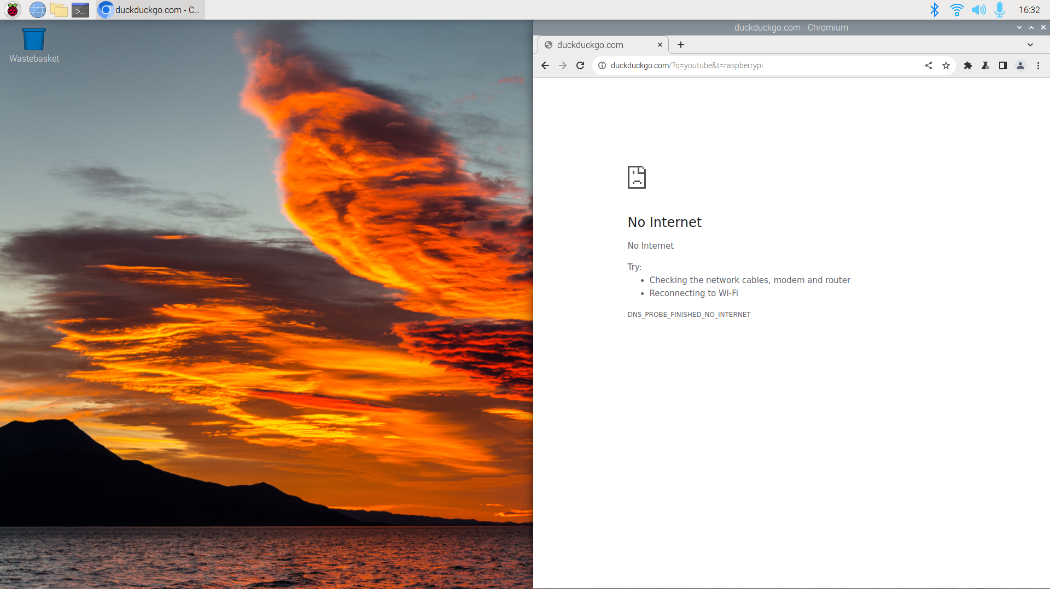
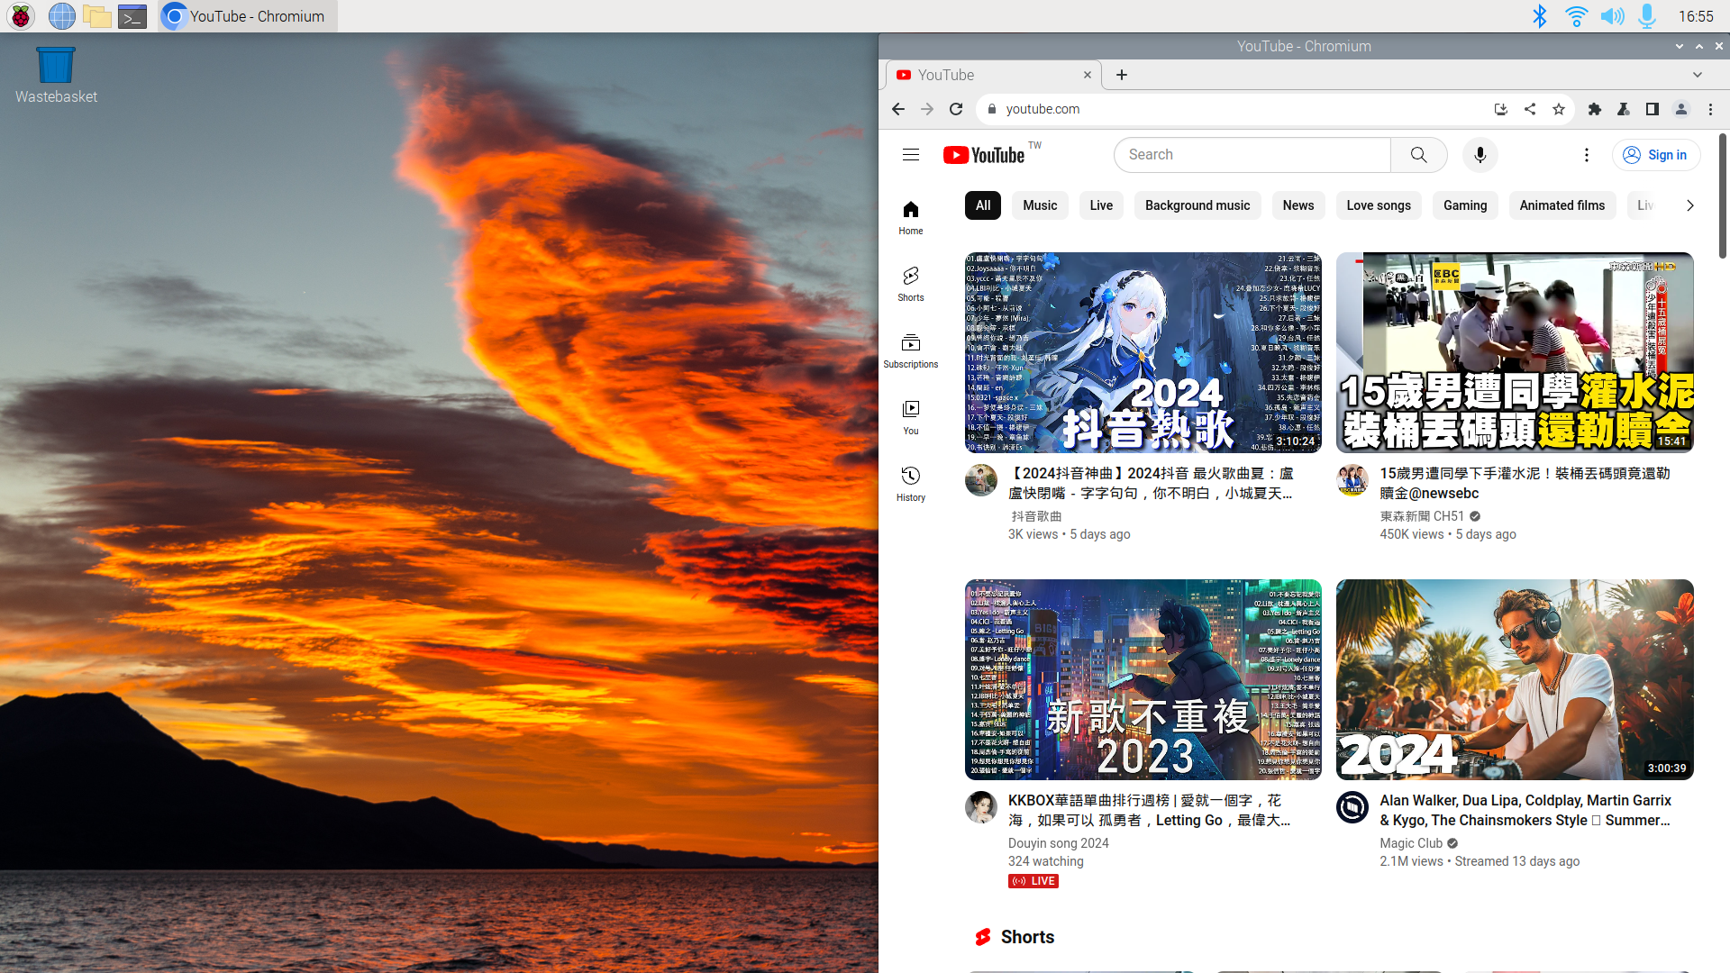
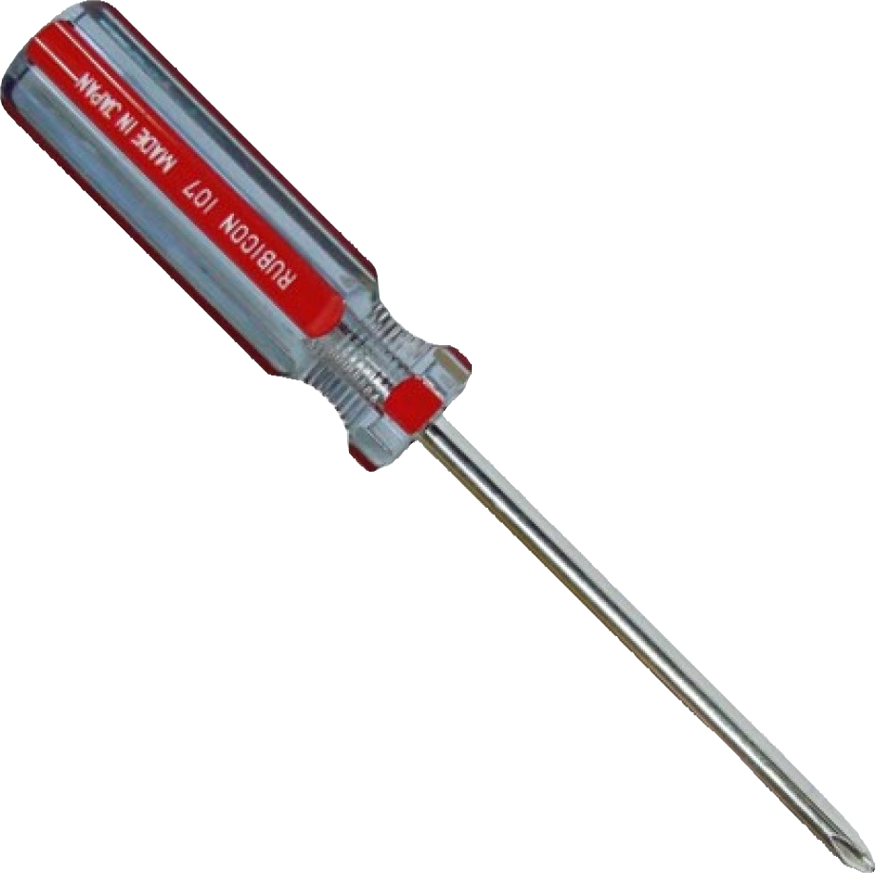
硬體準備:
樹莓派與最新版本Image不相容，有些功能被限制
重新下載image，使樹莓派發揮最大能力
主要需要功能: 上網(傳輸、下載module)，螢幕顯示(顯示server行為)
PIR Sensor敏感度及時間延遲
手動調整兩顆HC-SR501的時間延遲及感測敏感度
Time
Sensitivity

Slide 7

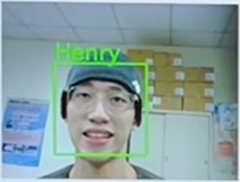
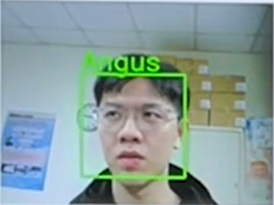
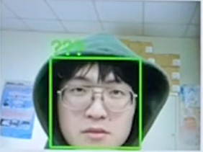
辨識準備:
使用OpenCV臉部辨識模組
使用住戶資訊finetune OpenCV Pretrained model
可以辨識住戶與陌生人
住戶1
住戶2
陌生人

Slide 8
演算法
輕量化辨識系統：
利用同一個系統去辨識前後camera的資訊，並將前後camera的資訊存取在share memory內。
(用semaphore擋住影像辨識的部分，以確保同一時間只處理一個鏡頭的資訊。)
陌生人徘徊：
出現陌生人的幀數大於總幀數的80%才會定義為徘徊陌生人，並傳送陌生人影像給每位住戶。
影像讀取切換：
在checker確認特定鏡頭內為徘徊陌生人後需要將人臉辨識切換為UDP即時影像串流，必須對特定前後相機做各自需要的切換。
報警系統：
根據有多少人要看即時影像後，利用觀看總人數來去決定是否報警。
ex：共三個住戶但只有兩個人要觀看即時影像，必須等到兩位都警報後才會觸發LED。
Notes:
https://pjchender.dev/webdev/webrtc-protocol/ 有一張串流圖跟我們的相關
timer來計算virtual time(5秒) , 其中不斷做人臉辨識，若3秒後還有陌生人，代表此人在徘徊，可以做後續..
一秒用一張照片作人臉辨識，若三張片裡面兩張有人(此可調整)代表此人在徘徊，可以做後續...

Slide 9
Share Memory
目的: 使樹莓派中的各task能互相溝通，並用此設計來考量memory alignment
定義結構:
將byte最大的char*放前面，使的struct在分配記憶體時較不會有memory segmentation情況發生
struct shm_mem
{
char *front_photo_path;
char *back_photo_path;
short time;
short front_fps_count;
short front_bad_count;
short back_fps_count;
short back_bad_count;
};
server
char* : front_photo_path | 8 bytes
char* : front_photo_path | 8 bytes
4 × short | 8 bytes
1 × short | 2 bytes

Slide 10
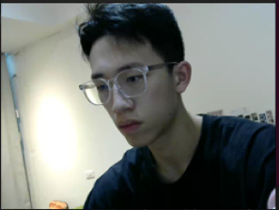
UDP 即時影像串流
Why UDP？
用於即時影像的傳輸，例如每秒 30 個影格的影片，掉了幾格看不太出來，若是想每格都呈現出來而改用 TCP 的話，造成的後果可能是影片的 lag，為了等沒收到影格重新傳過來，導致後面的影格無法順暢的播出。
問題：
UDP每筆傳送的資料大小必須小於65536KB，超過大小會得到message to long這個錯誤訊息。
解決方法：
一幀照片為153600 bytes，在client端用一個大小為153600 bytes的image buffer來接收當前幀的影像。
38400 bytes
38400 bytes
一幀照片
153600 bytes
38400 bytes
38400 bytes
Notes:
https://pjchender.dev/webdev/webrtc-protocol/ 有一張串流圖跟我們的相關
timer來計算virtual time(5秒) , 其中不斷做人臉辨識，若3秒後還有陌生人，代表此人在徘徊，可以做後續..
一秒用一張照片作人臉辨識，若三張片裡面兩張有人(此可調整)代表此人在徘徊，可以做後續...

Slide 11
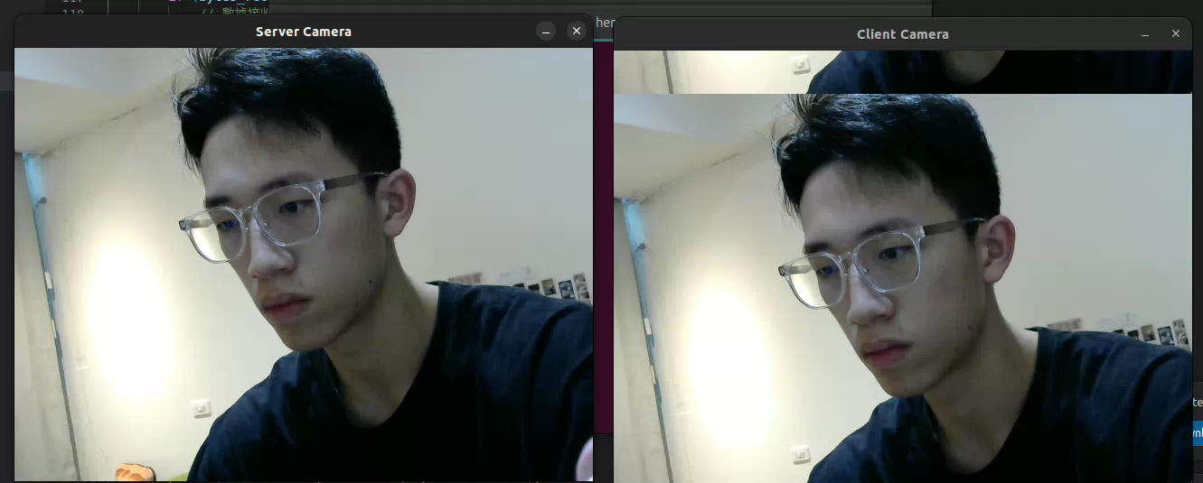
UDP 即時影像串流
問題：
若client端在image buffer等於153600 bytes時顯示影像可能會導致顯示出不同幀拼接出來的影像。
解決方法：
將一幀照片為153600 bytes的照片切成4等份傳送，並在一幀影像傳送完後傳送Empty Block做確認。
Client端在接收到0 byte後才會確認image buffer內是否為完整影像，若為完整影像才會顯示出來。
38400 bytes
38400 bytes
清空
image buffer
38400 bytes
38400 bytes
Empty Block

Slide 12
使用的 Kernel Primitive、Pattern
Socket TCP : 用於傳輸單張照片與控制命令。
Socket UDP : 用於傳輸即時影像。
Multi-thread: 讓server端可僅用一個model來對兩個camera的影像來源做face recognition, TCP/UDP server 允許多人連線及傳輸。
Semaphore: 避免在multi-thread做face recagnition及同時報警所造成的race condition.
Shared memory: 紀錄當下辨識照片位址、辨識時間、前後相機幀數和前後壞人幀數。
Signal/ Signal handler : 傳送signal到特定task中，以處理信號的函數或程序，signal handler會在接收到信號時執行特定的操作。
Timer: 計算陌生人是否徘徊及警報亮起時間。
Notes:
https://pjchender.dev/webdev/webrtc-protocol/ 有一張串流圖跟我們的相關
timer來計算virtual time(5秒) , 其中不斷做人臉辨識，若3秒後還有陌生人，代表此人在徘徊，可以做後續..
一秒用一張照片作人臉辨識，若三張片裡面兩張有人(此可調整)代表此人在徘徊，可以做後續...
Time
前後各自偵數
前後各自壞偵數

Slide 13
Demo
UI Interface
PIR_sensor.c
TCP Server
Alarm Server
Signal
通知辨識
write()
Signal
通知計時
LED_timer.c
Trig_face.py
detection
Signal
通知傳照片
傳送陌生人圖片
TCP
Share Memory
Timer.c
住戶
UDP
> 10 sec
Signal
TCP Client
Checker.c
Share Mem I/O
勾勾叉叉觸發
Signal看realtime
UDP Server
Realtime Client
是否觸發警報
開始要開啟的項目
Realtime
Notes:
Share memory: 包含
前後鏡頭照片的位置
Time
前後各自偵數
前後各自壞偵數

Slide 14
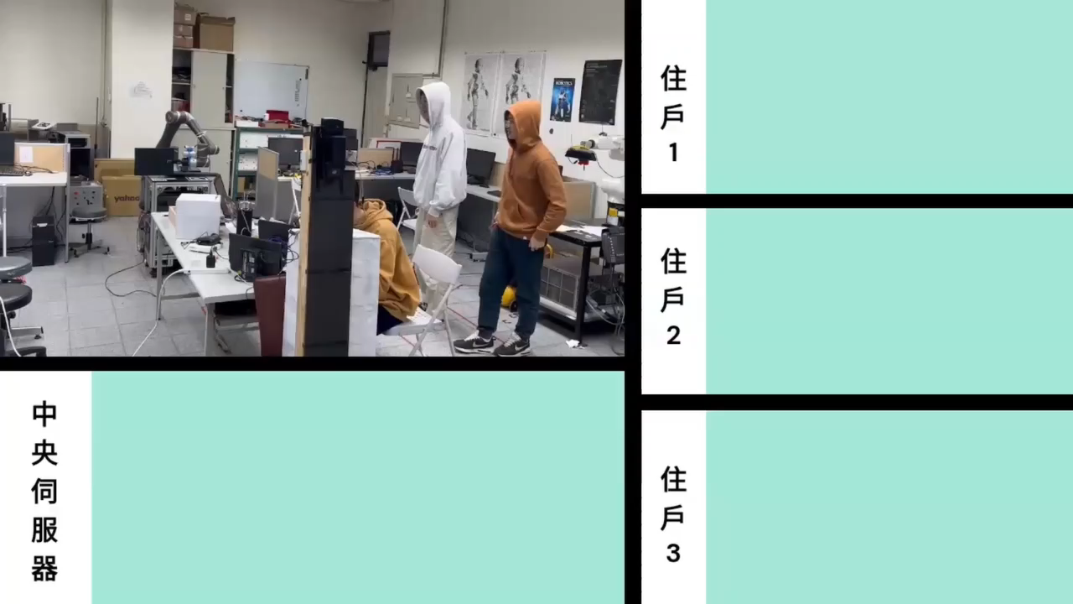
Demo
Notes:
https://pjchender.dev/webdev/webrtc-protocol/ 有一張串流圖跟我們的相關
timer來計算virtual time(5秒) , 其中不斷做人臉辨識，若3秒後還有陌生人，代表此人在徘徊，可以做後續..
一秒用一張照片作人臉辨識，若三張片裡面兩張有人(此可調整)代表此人在徘徊，可以做後續...

Slide 15
謝謝大家

